Slide 1
Boca Maluca
Everton da Silva
Jonathan Michels

Slide 2
História
Nick, um garoto de 6 anos de idade entra na cozinha de sua casa para fazer um lanche, ao abrir a geladeira se depara com muitos alimentos, entre eles, alimentos que fazem bem para os dentes e que também fazem mal, ao começar a comer dentro de sua boca começa uma guerra contra os dentes, onde os mesmos tentam se esquivar desses alimentos do mal e pegar os alimentos e os objetos do bem

Slide 3
Personagens
Protagonista: Um dente com pernas, braços, olhos e bocas, o mesmo poderá ser escolhido pelo jogador no início do jogo.
Co-protagonista: Alimentos e objetos que fazem bem para os dentes;
Antagonista : Alimentos que fazem mal para os dentes.

Slide 4
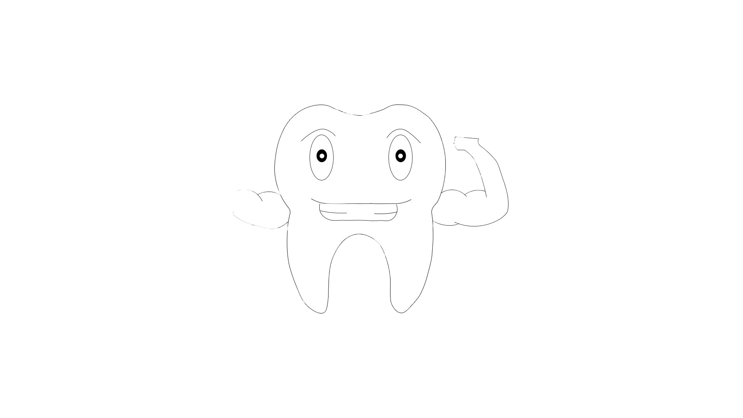
Personagem principal

Slide 5
Cenário
O jogo se passa dentro de uma boca, onde haverá os dentes e a língua, a câmera ficará localizada dentro da boca, saindo a imagem de dentro para fora, o personagem (dente) ficará em cima da língua esquivando dos alimentos que fazem mal para os dente e pegando alimentos e objetos que fazem bem

Slide 6
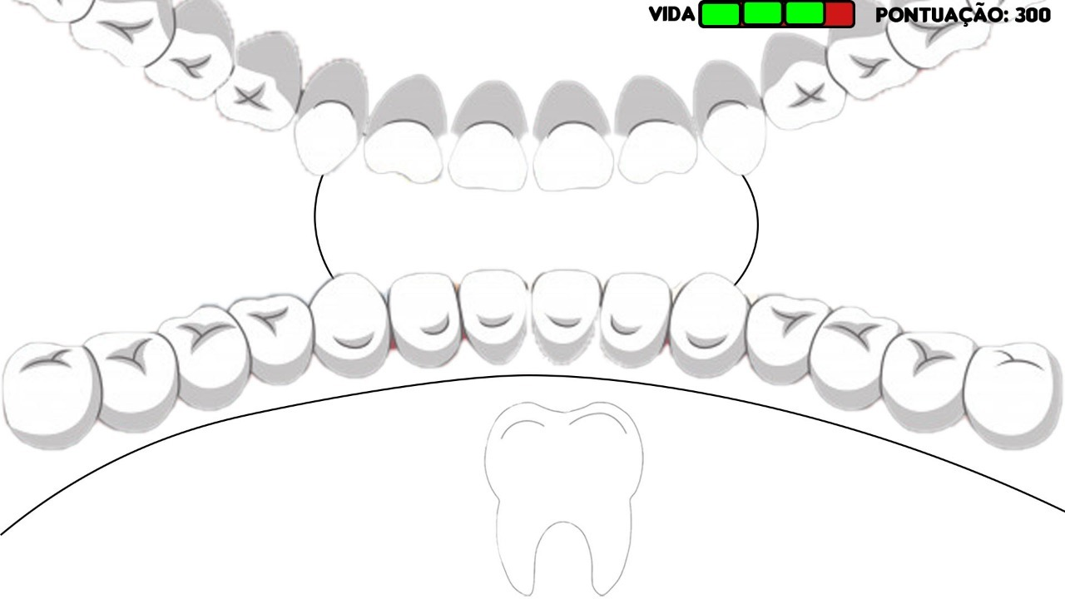
Cenário do jogo

Slide 7
Desafios
O jogador personagem irá se deparar com vários alimentos vindo para cima dele, o mesmo deverá se-esquivar dos alimentos que fazem mal para os dentes, caso esses alimentos batam no dente a barra de limpeza irá abaixar, caso essa barra desapareça, o jogo acaba e o jogador perde.
O jogo irá começara numa velocidade mais lenta e ao decorrer do jogo a velocidade irá aumentar, aumentando assim a dificuldade do jogo.
Quando o jogador perder, irá aparecer uma pergunta sobre a saúde bucal com alternativas para o mesmo responder, caso acerte o jogo irá continuar de onde parou.

Slide 8
Premiação
No decorrer do jogo o personagem irá ganhando pontos, quando pegar algum objeto ou alimento que fazem bem para os dentes, o personagem ganha pontos extras e aumenta a limpeza do dente. Em alguns momentos do jogo irá aparecer uma escova mágica, onde o personagem poderá pega-la e destruir os alimentos do mal, assim ganhando pontos extras e aumentando a limpeza do dente.

Slide 9
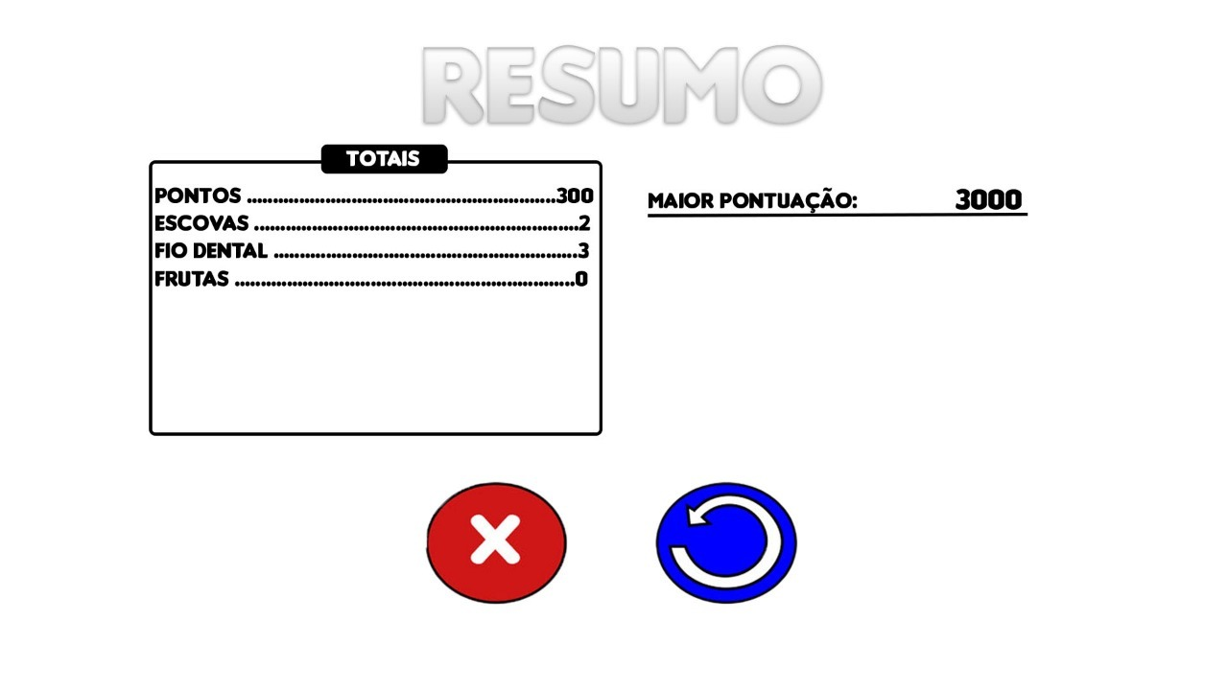

Slide 10
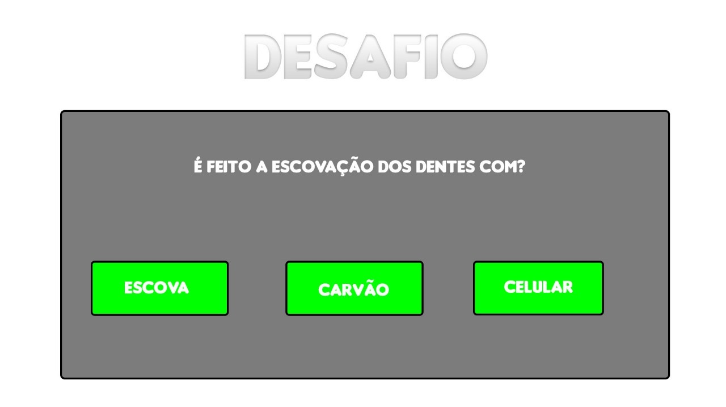

Slide 11
Obrigado

